Slide 1
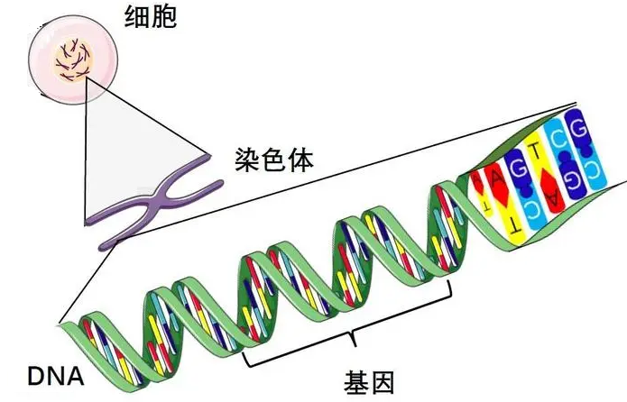
第3章 基因的本质
第4节 基因通常是有遗传效应的DNA片段

Slide 2
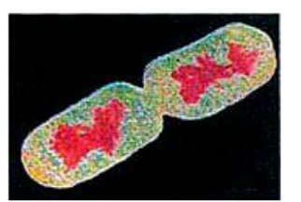
一、探究基因和DNA的关系
资料1：大肠杆菌细胞的拟核有1个DNA分子，长度约为4 700 000个碱基对，在DNA分子上分布着大约4400个基因，每个基因的平均长度约为1000个碱基对。
思考：从资料1分析，DNA与基因有何关系？
原核生物中基因是DNA的片段

Slide 3
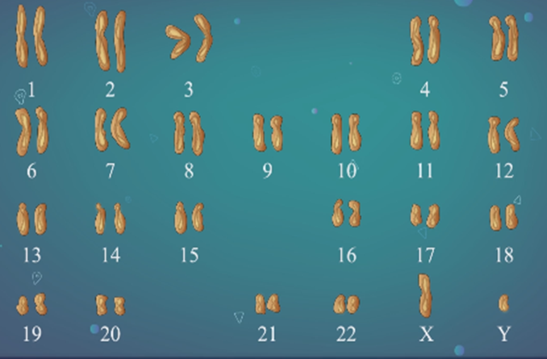
一、探究基因和DNA的关系
资料2：人类基因组计划测定的是24条染色体（22条染色体+X+Y）上的DNA的碱基序列。这24个DNA分子大约有31.6亿个碱基对，其中，构成基因的碱基数占碱基总数的比例不超过2%。
真核生物中基因也是DNA的片段

Slide 4
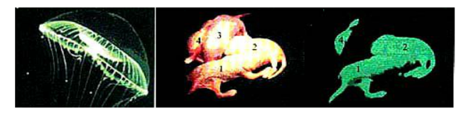
资料3：生长在太平洋西北部的一种海蛰能发出绿色荧光，这是因为海蛰的DNA分子上有一段长度为5 170个碱基对的片段——绿色荧光蛋白基因。转基因实验表明，转入了海蛰的绿色荧光蛋白基因鼠，在紫外线的照射下，也能像海蛰一样发光。
思考：资料3说明基因的作用是什么？
绿色荧光蛋白基因控制合成绿色荧光蛋白，从而控制生物的性状。
基因是有遗传效应的DNA片段

Slide 5
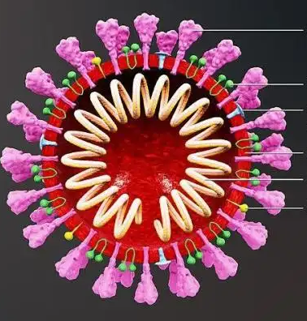
二、DNA片段中的遗传信息
基因通常是有遗传效应的DNA片段
基因A
基因B
基因C
DNA片段
注意：对RNA病毒而言，基因就是有遗传效应的RNA片段。

Slide 6
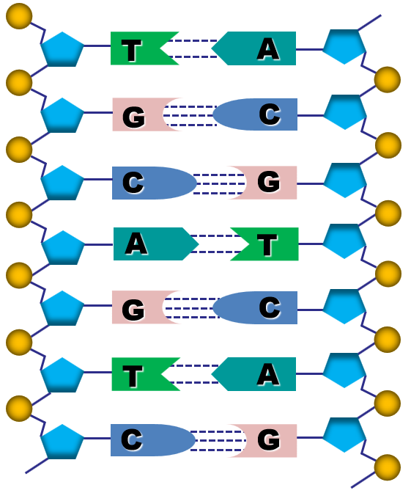
二、DNA片段中的遗传信息
如果是100个碱基对组成1个基因,可能组合成多少种基因?
4¹⁰⁰种
遗传信息：DNA的4种碱基的排列顺序。
DNA的特性：
多样性、特异性、稳定性
多样性：DNA的碱基排列顺序千变万化。
特异性：一种DNA有特定的碱基排列顺序。
稳定性：外侧脱氧核苷酸和磷酸的排列方式稳定不变，内侧碱基配对的方式稳定不变

Slide 7
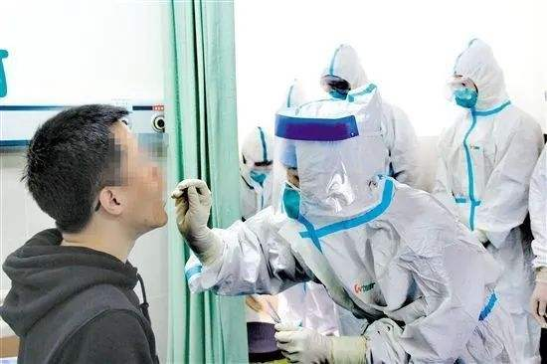
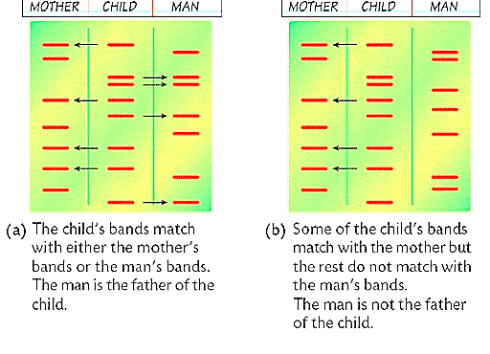
二、DNA片段中的遗传信息
DNA多样性和特异性的应用：
母
子
父
病毒检测
亲子鉴定

Slide 8
第三章《基因的本质》概念图
遗传物质
染色体
主要 载体
线性排列
多数 生物
DNA
基因
有遗传效应的片段是
结 构
功 能
双螺旋 结构
自我复制
控制生物的性状
场所
模 板
原料
能量
酶
方式
主要是细胞核
DNA的两条链
脱氧
核苷酸
ATP
解旋酶
DNA聚合酶
半保留复制
(边解旋边复制)

Slide 9
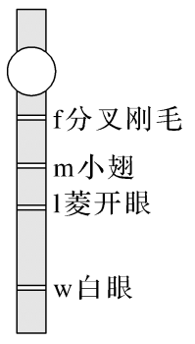
例.下图为果蝇X染色体上的部分基因示意图，下列对此X染色体的叙述，错误的是( )
A.图中所示的基因不一定能在Y染色体上存在
B.图中四个基因之间的本质区别是所含碱基数量不同
C.图中四个基因在染色体上呈线性分布
D.图中所示四个基因的遗传都与性别相关
【答案】 B

Slide 10
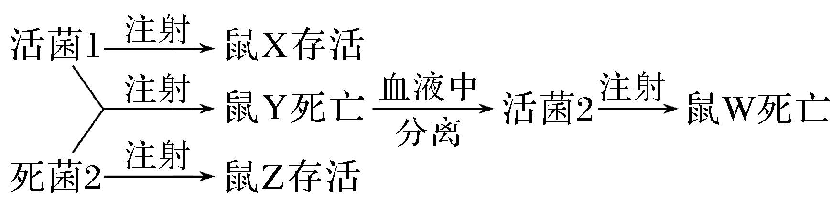
例.某科学家模拟肺炎链球菌的转化实验，如下图所示，下列相关叙述正确的是( )
A.活菌1是有荚膜的R型细菌，活菌2是无荚膜的S型细菌
B.实验结果说明死菌2中的DNA是转化因子
C.从鼠Y血液中分离出的活菌2可能是由活菌1转化而来的
D.加热杀死的R型细菌可使S型细菌转化为R型
【答案】 C

Slide 11
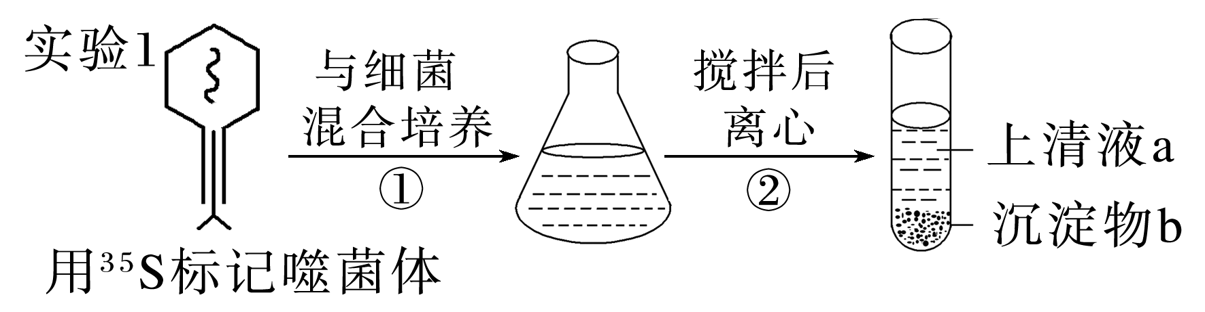
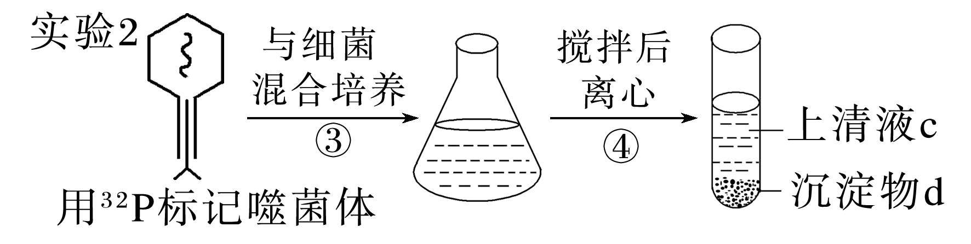
例．某校生物研究性学习小组模拟赫尔希和蔡斯做了噬菌体侵染细菌的实验，过程如图所示。下列有关分析正确的是( )
A．理论上，b和c中不应具有放射性
B．实验中b含少量放射性与过程①中培养时间过长或过短有关
C．实验中c含有放射性与过程④中搅拌不充分有关
D．该实验证明了DNA是主要遗传物质
【答案】 A

Slide 12
例．在DNA分子的一条单链中，相邻的碱基A与T是通过下列哪种结构连接起来的( )
A．氢键
B．脱氧核糖—磷酸—脱氧核糖
C．肽键
D．磷酸—脱氧核糖—磷酸
【答案】 B

Slide 13
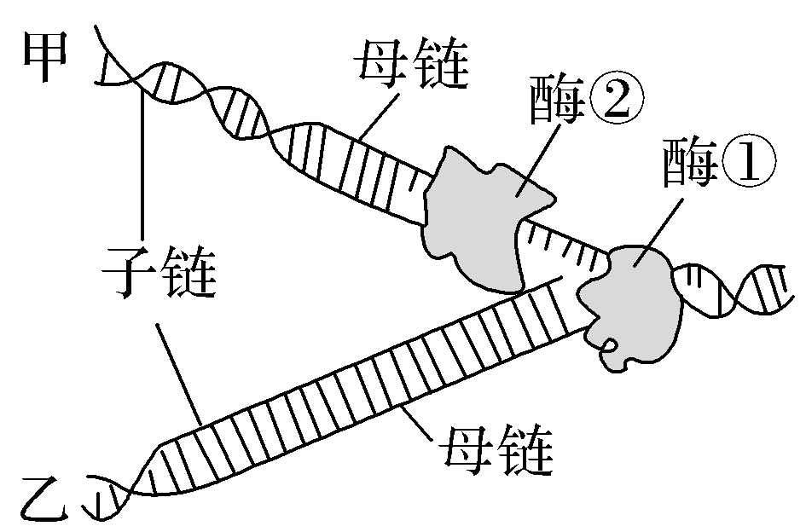
例.如图为真核细胞DNA复制过程模式图，下列分析错误的是( )
A.酶①能使DNA双链的配对碱基之间的氢键断开
B.图中可体现出边解旋边复制及半保留复制的特点
C.在复制完成后，甲、乙可在有丝分裂后期、减数分裂Ⅱ后期分开
D.若该DNA分子中复制前有1 000个碱基对，其中A有 200个，则图示过程完成共需C 300个
【答案】 D

Slide 14
例.假定某高等生物体细胞内的染色体数是10条，其中染色体中的DNA用³H胸腺嘧啶标记，将该体细胞放入不含有标记的培养液中连续培养2代，则在第二次有丝分裂后期，一个细胞中没有被标记的染色体数为 （ ）
5条 B. 40条 C. 20条 D. 10条
【答案】 D

